Slide 1
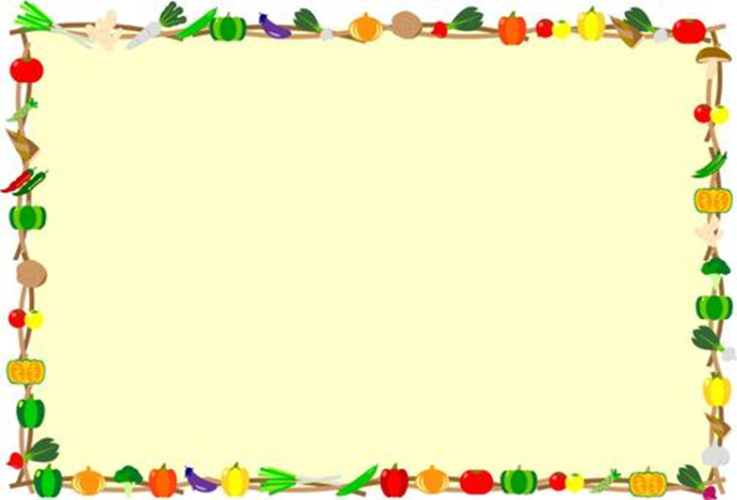

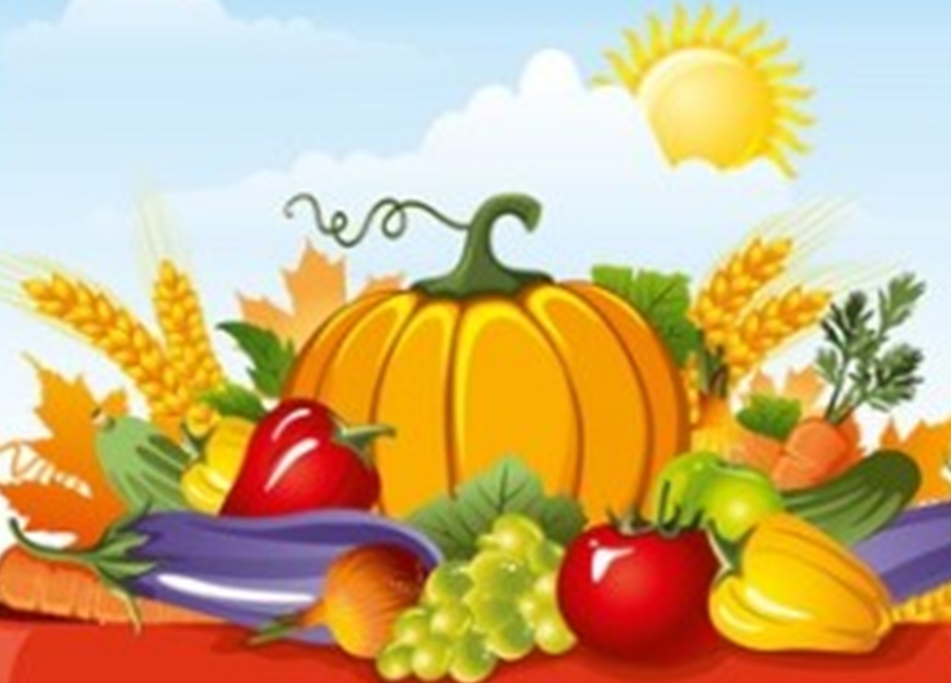
МБДОУ д/с №5 «Родничок» комбинированного вида
с. Сарыг-Сеп Каа -Хемского района Республики Тыва
Дистанционное обучение
1 неделя октября
(с 30 сентября по 6 октября 2024 года)
Подготовила
учитель-логопед
Агеева Елена
Александровна
Старшая группа
длительность занятия 25 минут

Slide 2

Уважаемые родители!
Большая просьба, посмотрите с детьми данную презентацию, дайте возможность детям внимательно рассмотреть картинки, ответить на вопросы. Хорошо, если у ребёнка возникнут вопросы, постарайтесь на них ответить.
Во время деятельности с ребенком, сделайте пожалуйста, фотографии. Отправить фотографии можно в группу вайбер или лично воспитателю .
Все игры и упражнения, представленные в презентации, делать в один день не нужно. Материал по теме рассчитан на неделю.

Slide 3
Задания для развития мелкой моторики.
•-«Закрути бутылочки» —закручивание пробок на пластмас¬совых бутылках.
•«Готовим грядки» — методом размазывания пластилиновых комочков заполняем пространство прямоугольника, стекой проводим на «грядке» ровные полоски — бороздки.
•«Угадай на ощупь»(положить игрушки овощей в мешочек или коробку, ребёнок на ощупь определяет и называет овощ)
•Обвести цветным карандашом контур овощей.
•«Обводка трафаретов овощей»
•Выложить тонкий жгутик из пластилина по контуру овоща.
•«Собираем урожай» - лепка цветных шариков из пластилина.
•
Дыхательная гимнастика
Овощи-толстушки и овощи-худышки
1.На вдохе втянуть щёки (овощи-худышки).
2.На выдохе надуть щёки (овощи-толстушки). Повторить 3-4 раза.
АрбузНоги вместе, руки ниже рёбер.
1.Сделать вдох и надуть живот, как арбуз.
2.На выдохе живот втянуть. Повторить 3-4 раза.Капуста растёт.Сидя на корточках.
1.Медленно подниматься (вдох).
2.На выдохе произносить : «Ооох!». Повторить 3-4 раза.

Slide 4
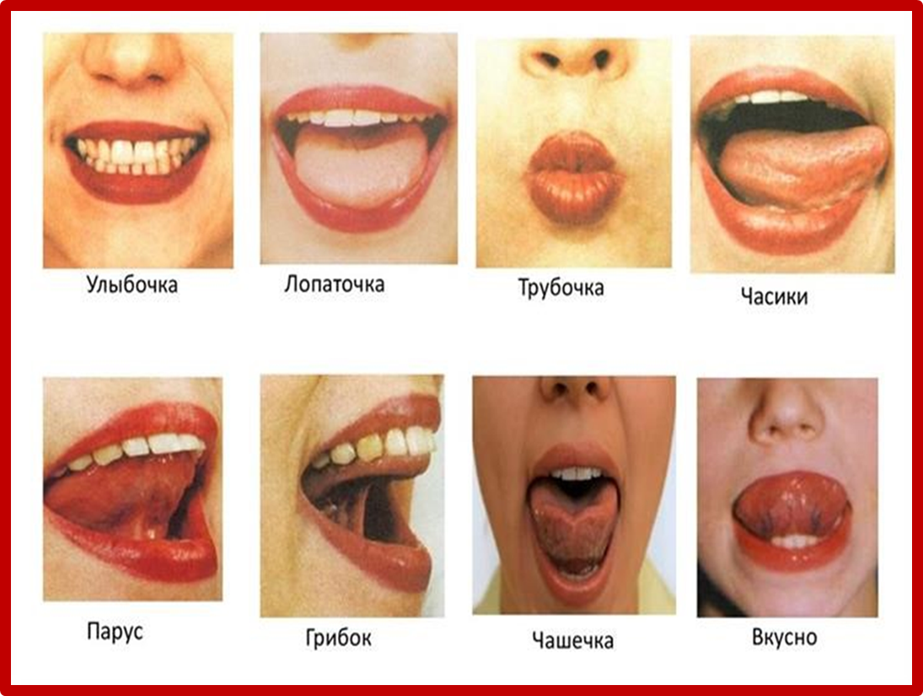

Slide 5
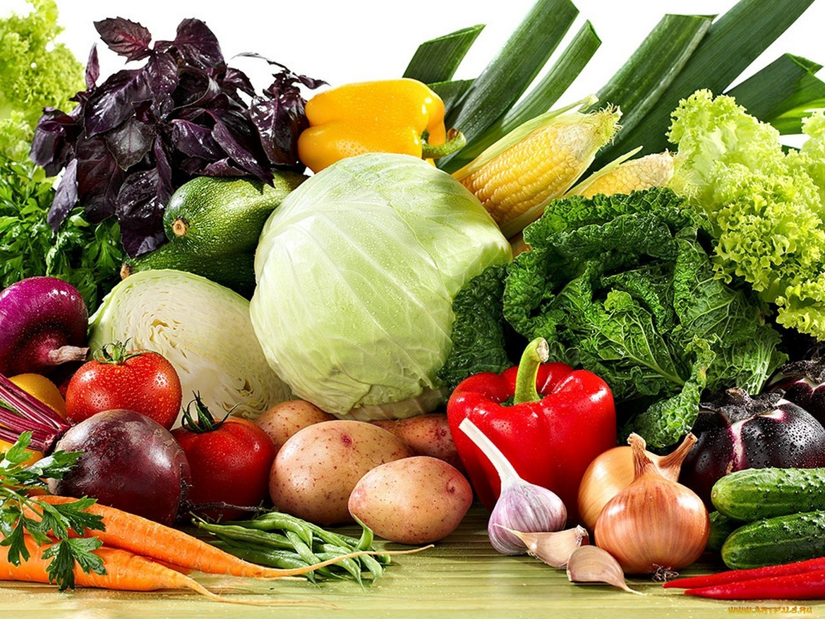
Расскажите ребёнку об овощах, о месте произрастания, об этапах роста ( посадка, полив, прополка, созревание, сбор урожая),
о способах уборки урожая
( картофель выкапывают, капусту срезают), о способах употребления овощей в пищу
( сырыми, вареными, жареными, солеными), о необходимости употребления овощей в пищу. Как назвать одним словом капусту, свёклу, огурцы, помидоры, перец, лук, морковь, кукурузу, чеснок?

Slide 6
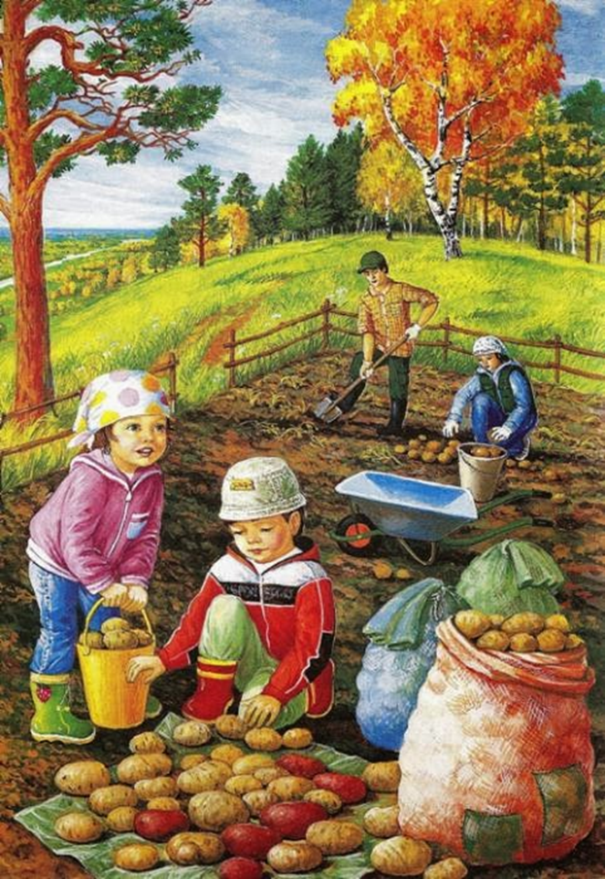
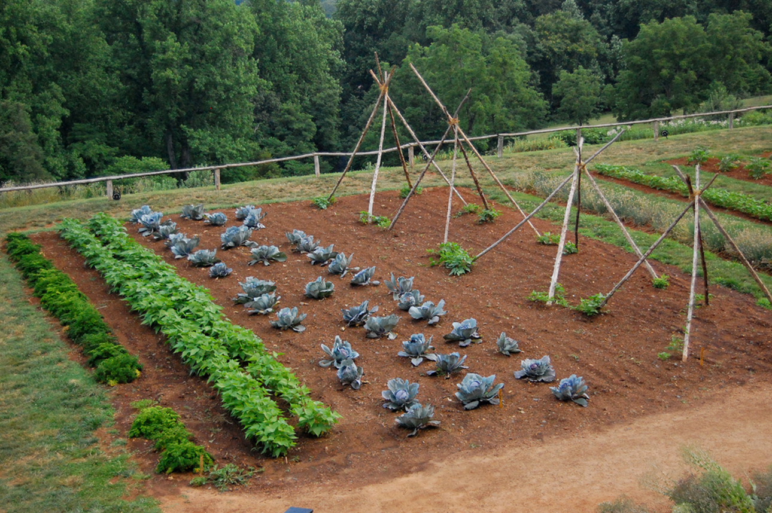
Когда люди собирают урожай?
Где растут овощи?

Slide 7
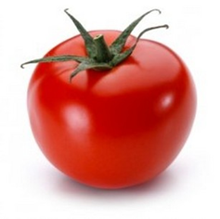
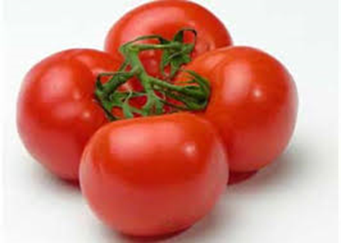
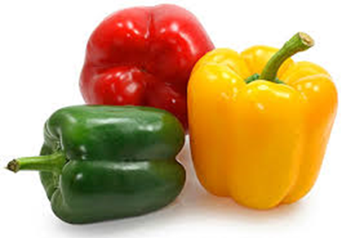
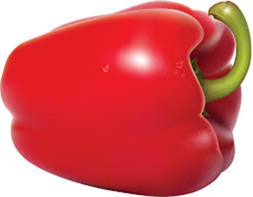
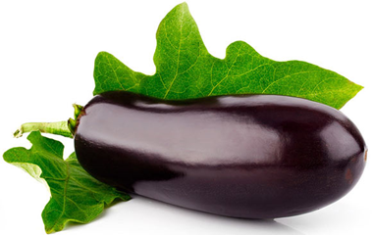
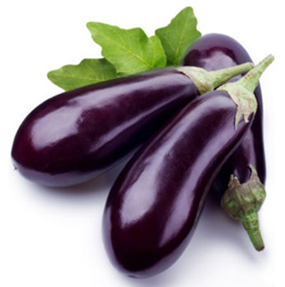
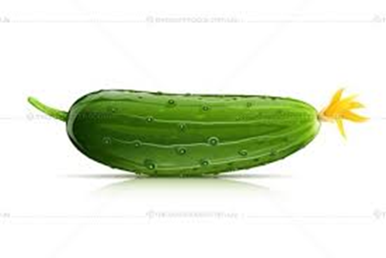
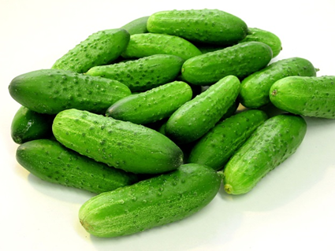
Упражнение «Назови правильно»
это перец
это помидор
это помидоры
это перецы
это баклажан
это баклажаны
это огурец
это огурцы

Slide 8

Пальчиковая гимнастика
Овощи
Самомассаж фаланг пальцев мячиками-ежиками. На каждый ударный слог — разминание фаланги одного пальца, направление массажных движений — от подушечки к основанию пальца.
Левая рука:
Вырос у нас чесночок, (дети разминают указательный)
Перец, томат, кабачок, (дети разминают средний)
Тыква, капуста, картошка, (дети разминают безымянный)
Лук и немного горошка. (дети разминают мизинец)
Правая рука:
Овощи мы собирали. (дети разминают мизинец)
Ими друзей угощали, (дети разминают безымянный)
Квасили, ели, солили, (дети разминают средний)
С дачи домой увозили. (дети разминают указательный)
Прощай же на год,
Наш друг-огород.
Чистоговорки.
Ох-ох-ох – лучше всех горох.
Ха-ха-ха – это чепуха
Овь-овь-овь – сладкая морковь.
Ла-ла-ла – вкусная свекла
Оп-оп-оп – душистый укроп
Ой-ой-ой - огород у нас большой
Ай-ай-ай - собираем урожай
Адки-адки-адки - поливаем грядки
Ук-ук-ук - собираем лук
Цы-цы-цы - созревают огурцы
Чок-чок-чок – полосатый кабачок
Овка-овка-овка - сочная морковка
Чок-чок-чок - горький чесночок
Ец-ец-ец- зеленый огурец
Ан-ан-ан - спелый баклажан
Ат-ат-ат- из овощей салат

Slide 9
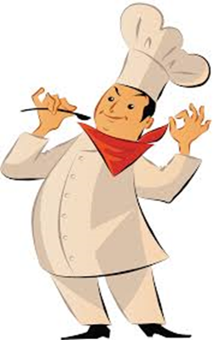
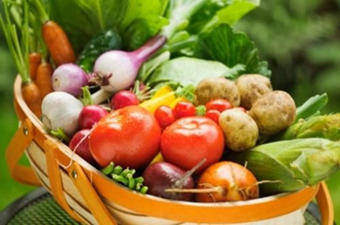
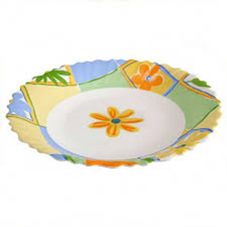
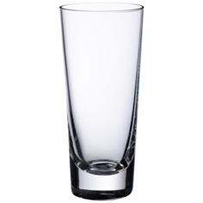
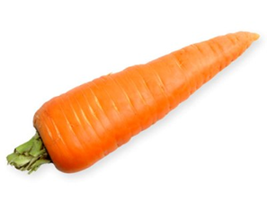

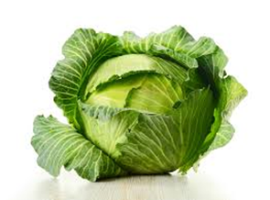
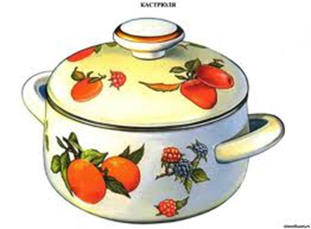
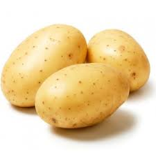
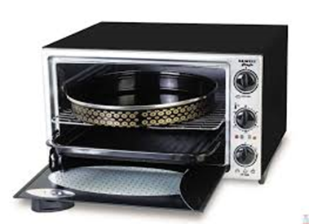
Речевые упражнение «Из чего — какой?»
Из каких овощей и что приготовил повар? Какой (какая, какое) сок (салат, пюре, запеканка, суп) (Морковный сок. Овощной салат.)

Slide 10



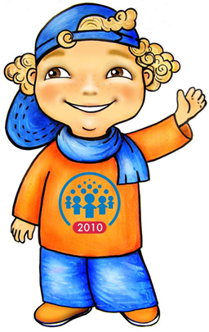

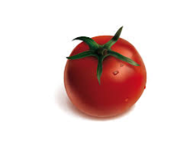
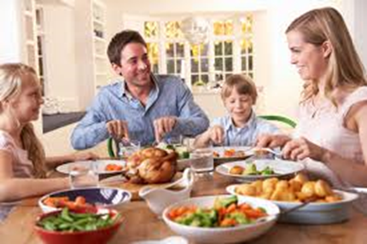
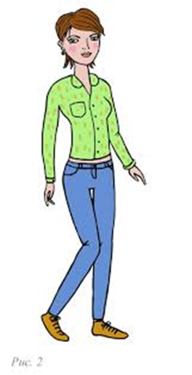

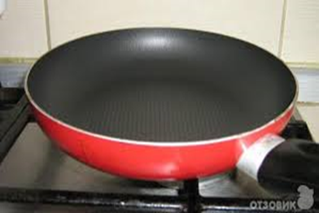
Составь предложения по картинкам
лежало много
На
съел
а потом еще один
на
купила
чтобы
Notes:
купила

Slide 11
«Овощи на грядке»
(прочитайте ребенку рассказ, далее предложите ребенку пересказать (напомните, что нужно пересказать развернутой фразой, предложением). А после предложите ребенку нарисовать рассказ .
Летом посадили овощи в огороде: свеклу, морковку, лук, капусту и тыкву. Солнышко грело, дождик поливал и росли овощи быстро на грядке. Птички собирали вредных жуков, кошки ловили кротов-землекопов. Хорошо и дружно жилось овощам в огороде. Овощи росли и рассказывали друг другу сказки, пели песни, только одно их огорчало, что не могут они друг до друга дотянуться и поиграть ведь растут они на разных грядках.
Лето подошло к концу, наступила осень. Стало холодно и дождливо в огороде, все сказки были рассказаны, все загадки загаданы - загрустили овощи. Но пришла пора собирать урожай. Люди выкопали и собрали овощи, принесли в дом, почистили, порезали и сварили из них вкусный овощной суп. Вот уж обрадовались овощи, когда встретились в одной кастрюле все вместе! Стали они бегать друг за дружкой, догонять, ловить и снова убегать.
Весело кружился вкусный и полезный овощной суп на плите.
Notes:
купила

Slide 12

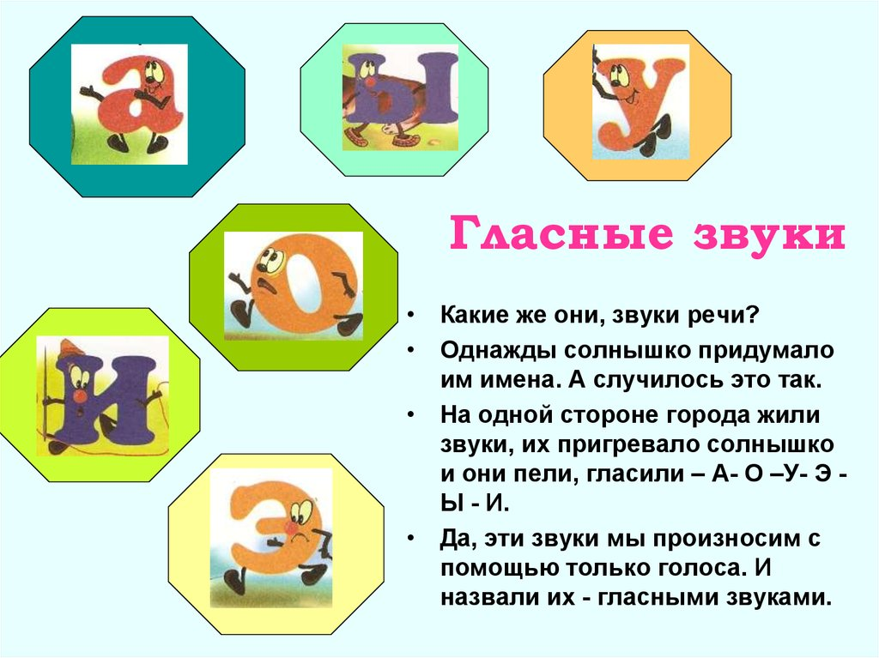

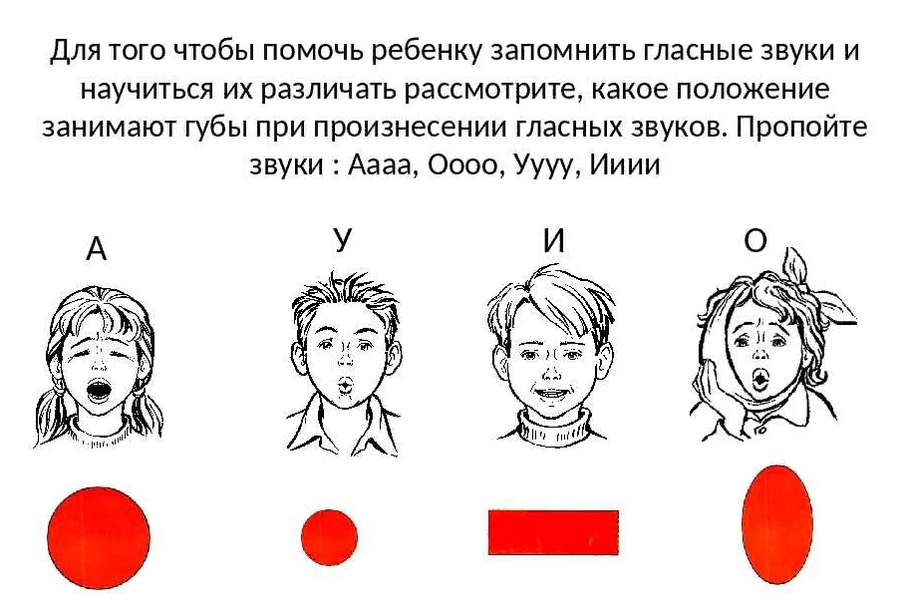

Slide 13



Slide 14
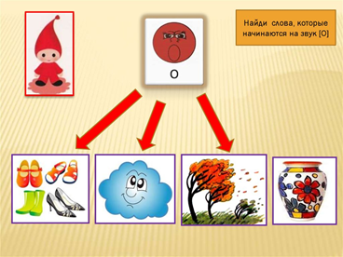
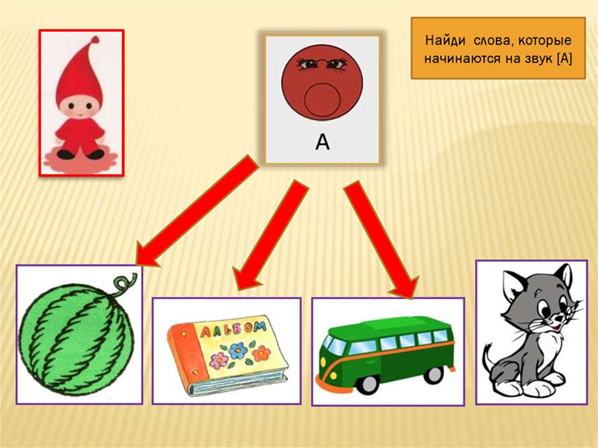
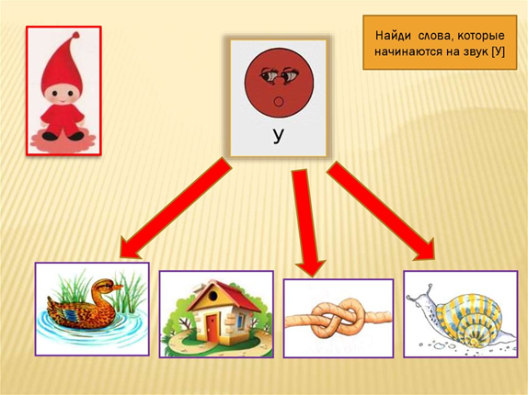

Slide 15

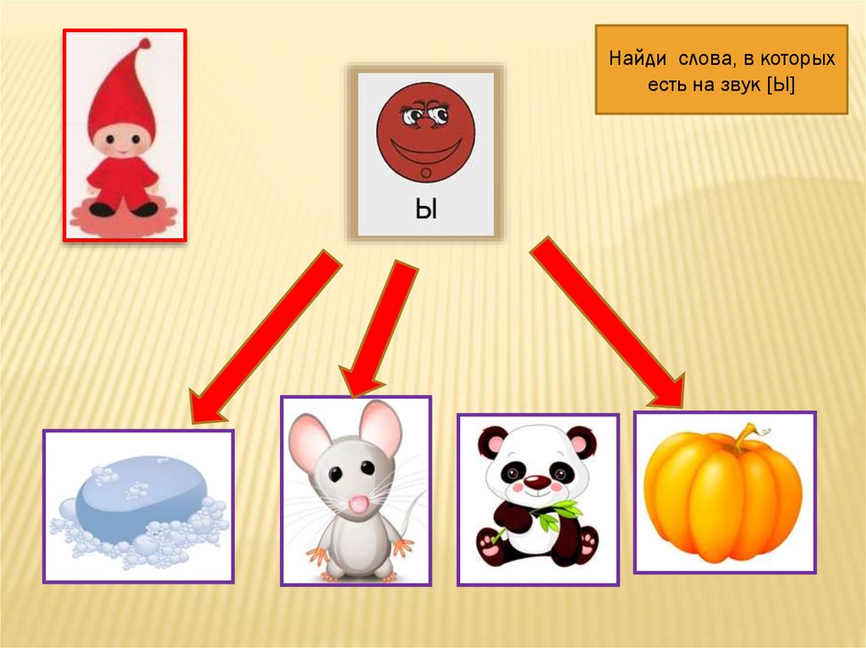
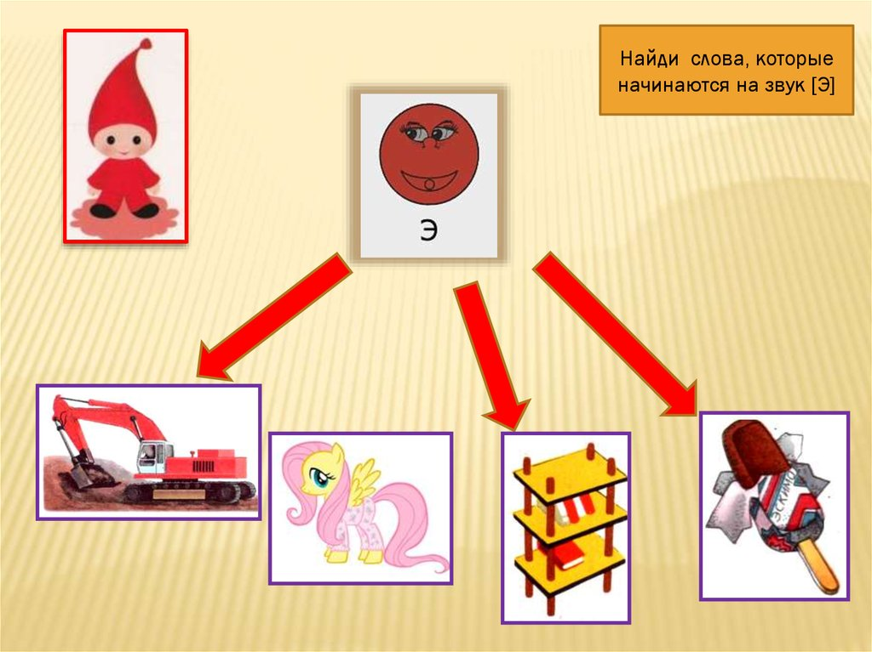
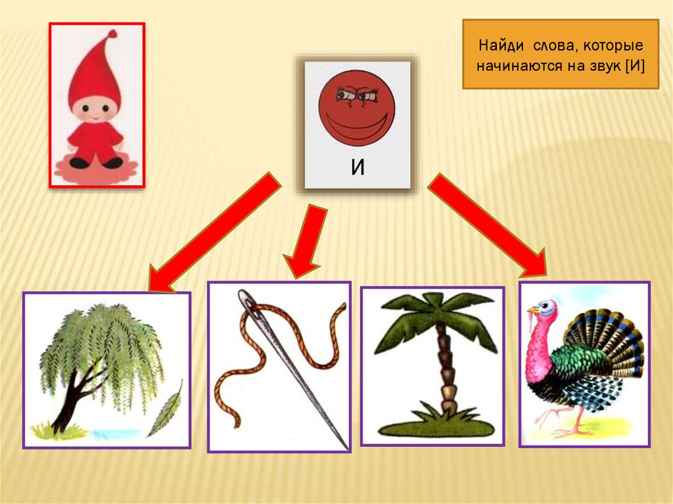

Slide 16
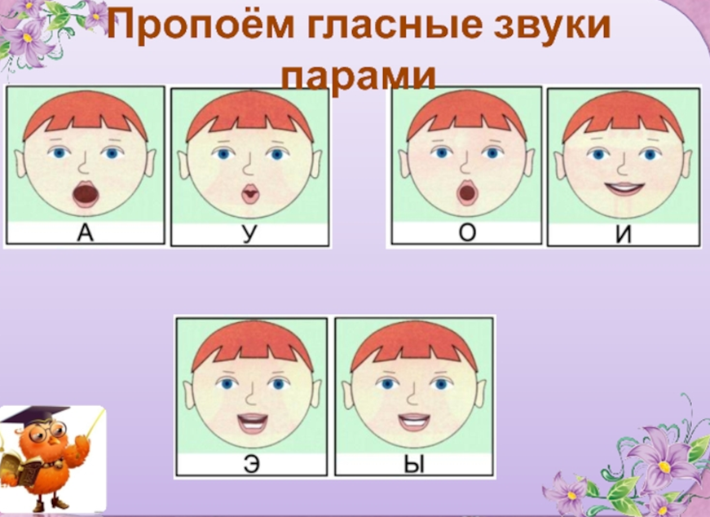
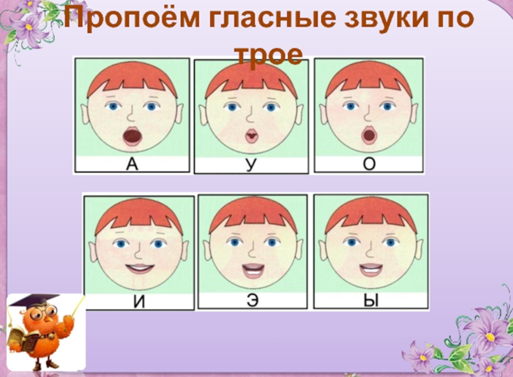

Slide 17

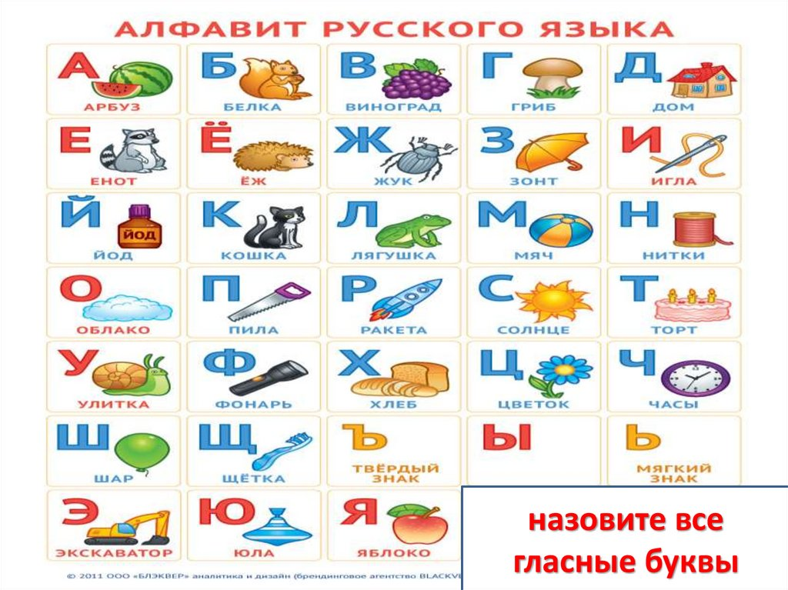


Slide 18


